Slide 1
chào mừng các thầy cô giáo đến dự giờ môn ngữ văn

Slide 2
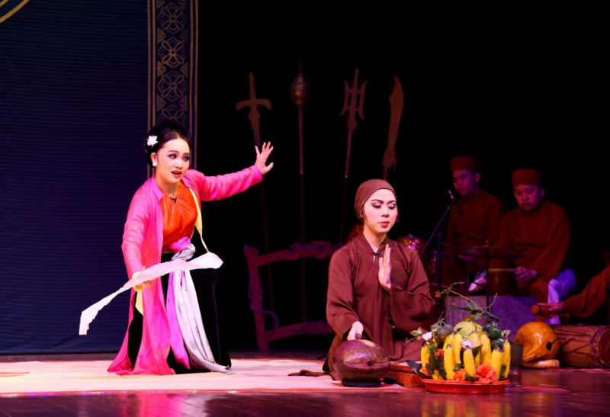

Slide 3
CHÈO:
QUAN ÂM THỊ KÍNH

Slide 4
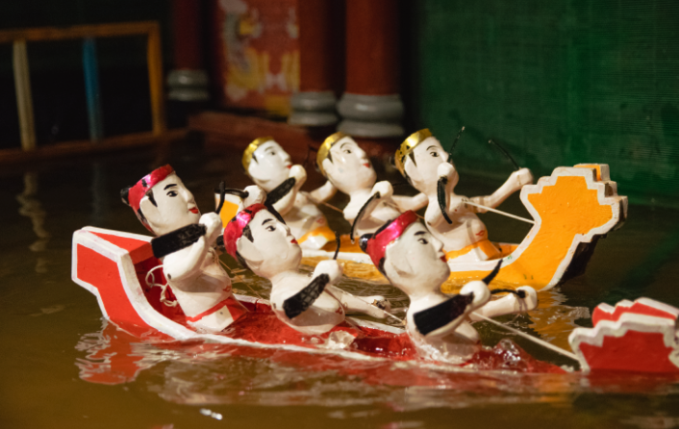
MÚA RỐI NƯỚC:
CHĂN TRÂU, ĐI CẤY

Slide 5
BÀI 5
TÍCH TRÒ
SÂN KHẤU DÂN GIAN

Slide 6
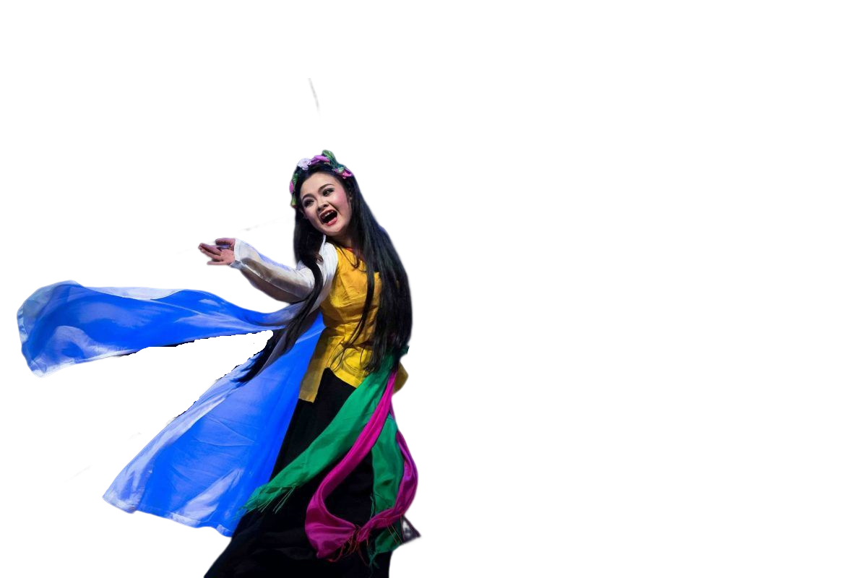
BÀI 5.
TÍCH TRÒ SÂN KHẤU DÂN GIAN
A. TRI THỨC NGỮ VĂN
B. KHÁM PHÁ CÁC VĂN BẢN ĐỌC HIỂU
I. VĂN BẢN 1:
XÚY VÂN GIẢ DẠI
(Trích chèo "Kim Nham")

Slide 7
NỘI DUNG
1. TÌM HIỂU CHUNG
TIẾT 1
2. ĐỌC HIỂU KHÁI QUÁT
3. ĐỌC HIỂU CHI TIẾT
TIẾT 2
4. TỔNG KẾT
5. LUYỆN TẬP - VẬN DỤNG

Slide 8
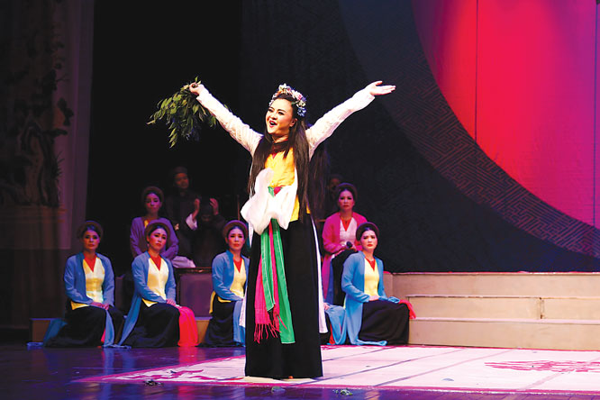
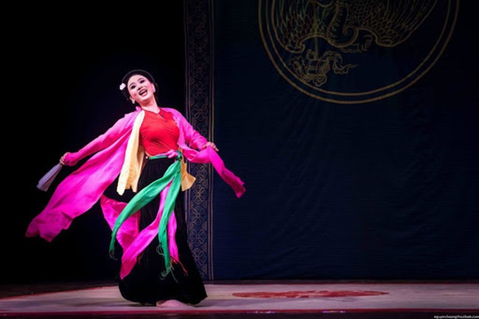
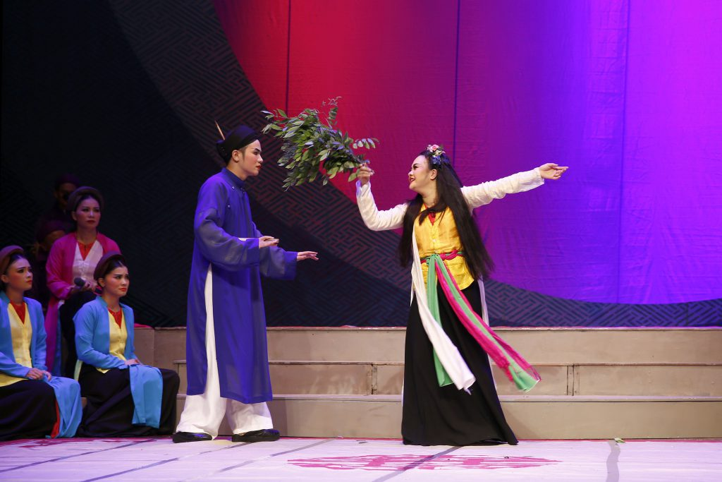
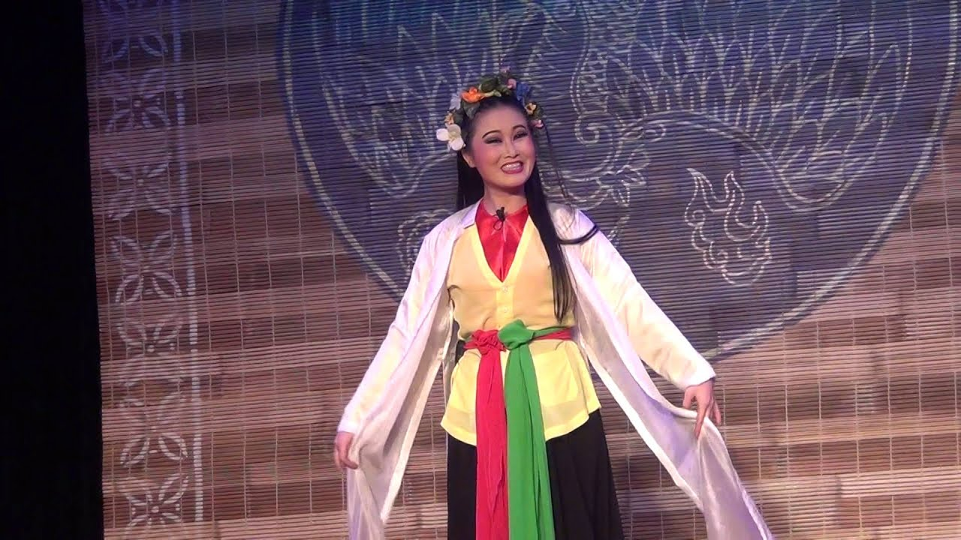
1. TÌM HIỂU CHUNG
1.1. CHÈO
1.2. VỞ CHÈO "KIM NHAM" VÀ ĐOẠN TRÍCH "XÚY VÂN GIẢ DẠI"

Slide 9
CHÈO
1. TÌM HIỂU CHUNG
1.1. CHÈO
Một loại hình kịch hát dân gian
Phổ biến ở vùng đồng bằng Bắc Bộ
Được trình diễn ở sân đình

Slide 10
NGHỆ THUẬT CHÈO
Tổng hợp
Âm nhạc
Văn học
Vũ đạo

Slide 11
Một tích trò có nhiều dị bản là một sáng tạo mang tính tập thể.
Là yếu tố quan trọng nhất của vở chèo.
Thường được xây dựng dựa vào truyện cổ tích hay truyện thơ Nôm.
TÍCH TRÒ
Thể hiện các đề tài, sinh hoạt gần gũi với khán giả bình dân

Slide 12
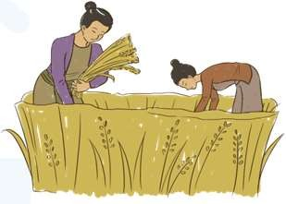
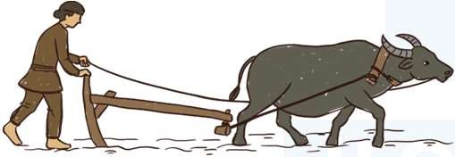
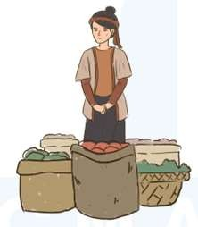
Phân loại:
Theo tính cách: vai chín và vai lệch
Nguồn gốc
+ Không xa lạ với đời sống nhân dân lao động
+ Gồm nhiều hạng người có địa vị, nghề nghiệp....khác nhau.
NHÂN VẬT
Dấu hiệu nhận biết:
Mỗi nhân vật thường tự biểu hiện mình bằng những điệu múa và lời hát riêng biệt
Loại nhân vật gây ấn tượng nhất của chèo cổ: Nhân vật nữ, nhân vật hề

Slide 13
1. 2. VỞ CHÈO "KIM NHAM" VÀ ĐOẠN TRÍCH "XÚY VÂN GIẢ DẠI"
1. TÌM HIỂU CHUNG
1.1. CHÈO CỔ (CHÈO SÂN ĐÌNH, CHÈO TRUYỀN THỐNG)
a. Vở chèo "Kim Nham"

Slide 14
Xúy Vân, con gái viên huyện Tế, đảm đang, khéo léo được gả cho Kim Nham.
Cưới xong Kim Nham lại lên Tràng An trọ học để Xúy Vân ở nhà.
Xúy Vân bị Trần Phương tán tỉnh, xui giả điên để đi theo mình.
Kim Nham về quê chạy chữa cho vợ mà không được, đành phải làm giấy cho Xúy Vân được tự do.
Xúy Vân bị Trần Phương ruồng bỏ, từ chỗ giả điên, nàng trở nên điên thật.
Kim Nham đỗ đạt, gặp lại vợ cũ, sai người mang cho nắm cơm. Xúy Vân Bẻ nắm cơm, thấy nén bạc, hỏi ra mới biết, xấu hổ, đau đớn, nhảy xuống sông tự vẫn.
Tóm
tắt

Slide 15
2. CẢM NHẬN CHUNG
* Nhân vật chính:
Xúy Vân, Kim Nham, Trần Phương

Slide 16
* Nội dung và nghệ thuật
Nội dung
Nghệ thuật
- Nêu cao bài học đạo lí khi thể hiện quan hệ gia đình, vợ chồng.
-Thể hiện tinh hoa nghệ thuật chèo
- Thể hiện sự cảm thông với người phụ nữ trong xã hội nam quyền xưa.
- Gắn liền với tài năng biểu diễn của nhiều nghệ sĩ

Slide 17
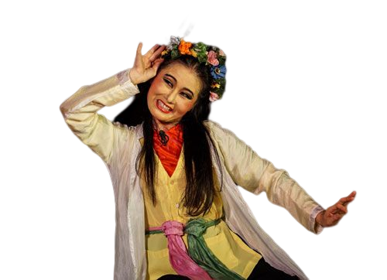
b. Đoạn trích "Xúy Vân giả dại"
- Vị trí:
+ Thuộc đoạn giữa của vở chèo
+ Kể về sự việc Xúy Vân giả dại theo lời Trần Phương để buộc Kim Nham trả nàng về nhà.

Slide 18
2. ĐỌC HIỂU KHÁI QUÁT VĂN BẢN
1. TÌM HIỂU CHUNG
2.1. ĐỌC (DIỄN XƯỚNG NHẬP VAI) VÀ TÌM HIỂU CƯỚC CHÚ

Slide 19
2. 2. CẢM NHẬN CHUNG
a. Nhân vật chính:
Xúy Vân

Slide 20
2. 2. CẢM NHẬN CHUNG
b. Bố cục: 3 phần
- Phần 1 (từ đầu đến “Không xưng danh ai biết là ai”): Xúy Vân xuất hiện.
- Phần 2 (tiếp theo đến “Ờ”): Xúy Vân xưng danh.
- Phần 3 (còn lại): Xúy Vân giãi bày.

Slide 21
2. ĐỌC HIỂU KHÁI QUÁT
1. TÌM HIỂU CHUNG
3. ĐỌC HIỂU CHI TIẾT

Slide 22
1. Nhân vật chính
* Tình cảnh của Xúy Vân:
- Là người con gái đẹp, khao khát cuộc sống gia đình sum vầy, hạnh phúc bình dị.
- Cuộc sống hôn nhân với Kim Nham không đúng với khát vọng, mong muốn của nàng.
-> Bẽ bàng, bế tắc
- Gặp Trần Phương, bị phỉnh nịnh ngon ngọt, nàng tin tưởng và trót si mê hắn
-> Tình cảnh của Xúy Vân đáng thương và đáng cảm thông.
.

Slide 23
1. Nhân vật chính
* Sự nhập vai là người điên dại:
- Nguyên nhân dẫn đến hành động điên dại:
+ Trực tiếp: Vì lời xúi giục và hứa hẹn ngon ngọt của Trần Phương
+ Sâu xa: Nỗi buồn chán cô đơn khi phải sống xa chồng và niềm khao khát được sống trong cảnh êm đềm, hạnh phúc.
.

Slide 24
* Sự nhập vai là người điên dại:
- Sự “nhập vai” điên dại.
+ Cử chỉ, hành động (thể hiện qua một số chỉ dẫn sân khấu): hát lên rồi cười, vừa đi vừa cười điên dại.
+ Sử dụng ngôn ngữ điên qua một số điệu hát:
Hát điệu sa lệch
Hát ngược
.
Rất nhiều đối tượng, sự vật được nhắc đến nhưng giữa chúng không có mối liên hệ, mỗi câu nói như một mảnh rời, được gá ghép lộn xộn.
Các đối tượng, sự vật được nhìn nhận theo một logic ngược, phải đảo lại hoàn toàn thì mới đúng với tri giác thông thường.
-> Thể hiện người nói là một kẻ điên hoặc không bình thường.

Slide 25
* Ước mơ về cuộc sống gia đình
- Là một cô gái lao động, Xúy Vân có ước mơ về hạnh phúc gia đình hết sức bình dị
- Lúc mới về nhà chồng, Xúy Vân cũng mong muốn làm một người vợ tốt: Những điệu múa xe tơ, dệt cửi (và cả vớt bèo, khâu vá…) chứng tỏ nàng hay lam hay làm, chăm chỉ đảm đang, khéo léo…
“Chờ cho bông lúa chín vàng
Để anh đi gặt để nàng mang cơm”

Slide 26
* Thực tế trong gia đình chồng
Điệp khúc:
Bông bông dắt, bông bông díu
Xa xa lắc, xa xa líu.
-> Đối lập giữa ước mơ với khát vọng hạnh phúc dần tuột khỏi tầm tay với.
Con gà rừng ăn lẫn với công
Đắng cay chẳng có chịu được, ức!
Hình ảnh ẩn dụ con gà rừng ăn lẫn với công đã diễn tả sự cọc cạch, bất tương xứng của Xúy Vân trong gia đình nhà chồng. -> Mơ ước chỉ mang lại đắng cay.

Slide 27
* Tâm trạng rối bời
- Tâm trạng tự thấy mình đã lỡ làng, dở dang:
Chả nên gia thất thì về
Ở làm chi mãi cho chúng che bạn cười.
-> Lời hát cho thấy sự ê chề của Xúy Vân khi khát vọng hạnh phúc không thành.
-> Sự chủ động buông xuôi, từ bỏ của nàng được xem là phản ứng mạnh mẽ, táo bạo trong bối cảnh xã hội đương thời.

Slide 28
* Tâm trạng rối bời
- Tâm trạng tự thấy mình đã lỡ làng, dở dang:
Bắt đò sang sông Bớ đò, bớ đò.
Tôi kêu đò, đò nọ không thưa
Tôi càng chờ đợi càng trưa chuyến đò.
+ Chuyến đò sang sông là ẩn dụ cho phương tiện cập bến bờ hạnh phúc
-> Sự háo hức của cô gái khi bắt đò sang sông và lời gọi “bớ đò, bớ đò” tha thiết là biểu hiện của khát vọng hạnh phúc cháy bỏng.

Slide 29
* Tâm trạng rối bời
- Tâm trạng bối rối, mâu thuẫn:
+ Xúy Vân quyết định rời bỏ Kim Nham nhưng lại sợ chúng bạn cười chê
+ Tự ý thức được mình là người “gió trăng” nhưng lại khuyên người ta phải tuân thủ “đạo hằng”
-> Xúy Vân bối rối trong mâu thuẫn giữa khát vọng được giải phóng, khát vọng tình yêu tự do với ý thức về đạo đức người phụ nữ theo luật lệ phong kiến và dư luận xã hội xưa.
Tôi chắp tay lạy bạn đừng cười
Tôi không trăng gió lại gặp người gió trăng.
Gió trăng thì mặc gió trăng,
Ai ơi giữ lấy đạo hằng chớ quên.

Slide 30
* Tâm trạng rối bời
- Nỗi ấm ức, cô đơn:
+ “Đắng cay chẳng có chịu được, ức”-> vừa mô phỏng tiếng kêu của con gà nghẹn thóc vừa diễn tả nỗi bất bình uất ức mà không thể giãi bày, giải tỏa cả Xúy Vân.
+ Láng giềng ai hay, ức bởi xuân huyên”.
-> Sự cô đơn cùng cực vì khát khao hạnh phúc chính đáng không được láng giềng, cộng đồng chia sẻ, không được gia đình, cha mẹ đồng cảm.
-> Nỗi ấm ức , bất bình trước thực tại, càng cố gắng dồn nén thì càng dâng trào uất nghẹn.

Slide 31
* Tâm trạng rối bời
Tâm trạng bế tắc:
Con cá rô nằm vũng chân trâu
Để cho năm bảy cần câu châu vào.
+ "Vũng chân trâu : không gian tù đọc, nhỏ hẹp và đầy bất trắc / tình cảnh của Xúy Vân.
+ "Năm bảy cần câu châu": áp lực từ nhiều phía đang bao vây, dồn Xúy Vân vào đường cùng không lối thoát.
-> Đó là tình cảnh đau khổ của Xúy Vân khi một mình cô đơn đối mặt với dư luận để đi tìm hạnh phúc đích thực chính đáng cho bản thân.
- Tâm trạng mất phương hướng trong lời hát ngược

Slide 32
2. Đặc trưng của sân khấu chèo thể hiện qua đoạn trích
a. Cách xưng danh, sự tương tác giữa người xem và người diễn
- Hình thức xưng danh đáp ứng yêu cầu của khán giả bình dân
- Nội dung xưng danh thường cho biết một cách rất khái quát về danh tính, quê quán, thân phận, gia cảnh, tính cách... của nhân vật.
b. Đặc điểm của ngôn ngữ chèo (thể thơ quen dùng, chất liệu ca dao, dân ca…)
- Lời thoại của nhân vật được thể hiện bằng hình thức của lời nói thường hoặc hình thức của lời thơ, phần lớn là kết hợp linh hoạt cả hai hình thức này -> dễ nhớ và dễ lưu truyền.
- Những lời thoại có hình thức thơ sẽ được hát lên theo các làn điệu khác nhau khi diễn viên thể hiện trên sân khấu.
- Hình thức thơ thưởng là thơ bốn chữ hay thơ lục bát với nhiều biến đổi ở cách ngắt nhịp và số tiếng, có thể do sự chỉ phối của điệu hát hay ngữ điệu của lời nói thường.

Slide 33
2. Đặc trưng của sân khấu chèo thể hiện qua đoạn trích
c. Chức năng của tích trò và tầm quan trọng của diễn xuất
- Tích trò: điểm tựa cho hoạt động diễn xuất của diễn viên
-Diễn xuất của diễn viên: sự mê hoặc của các lớp chèo.
-> Vì vậy, việc đánh giá một vở chèo không thể chỉ căn cứ vào văn bản ngôn từ ghi lại lời thoại của các nhân vật.

Slide 34
III. TỔNG KẾT
1. Giá trị nghệ thuật
- Thể hiện đặc trưng về nghệ thuật của chèo cổ rõ nét
- Nghệ thuật diễn tả tâm trạng nhân vật:
+ Diễn tả tâm trạng rối bời qua các hình ảnh ẩn dụ đầy ngụ ý: lời gọi đò tha thiết – khát vọng hạnh phúc; con đò lỡ làng - hoàn cảnh lỡ dở, thực tế trái với khát vọng.
+ Lối đan cải giữa những câu hát tỉnh với dại, đặc biệt là những câu hát ngược làm hiện lên chân dung một Xúy Vân đau khổ, bi kịch.
2. Giá trị nội dung
Trích đoạn chèo đã bộc lộ niềm cảm thông và thái độ bênh vực người phụ nữ, đồng thời lên án xã hội phong kiến với những lễ giáo hà khắc trói buộc con người

